Slide 1
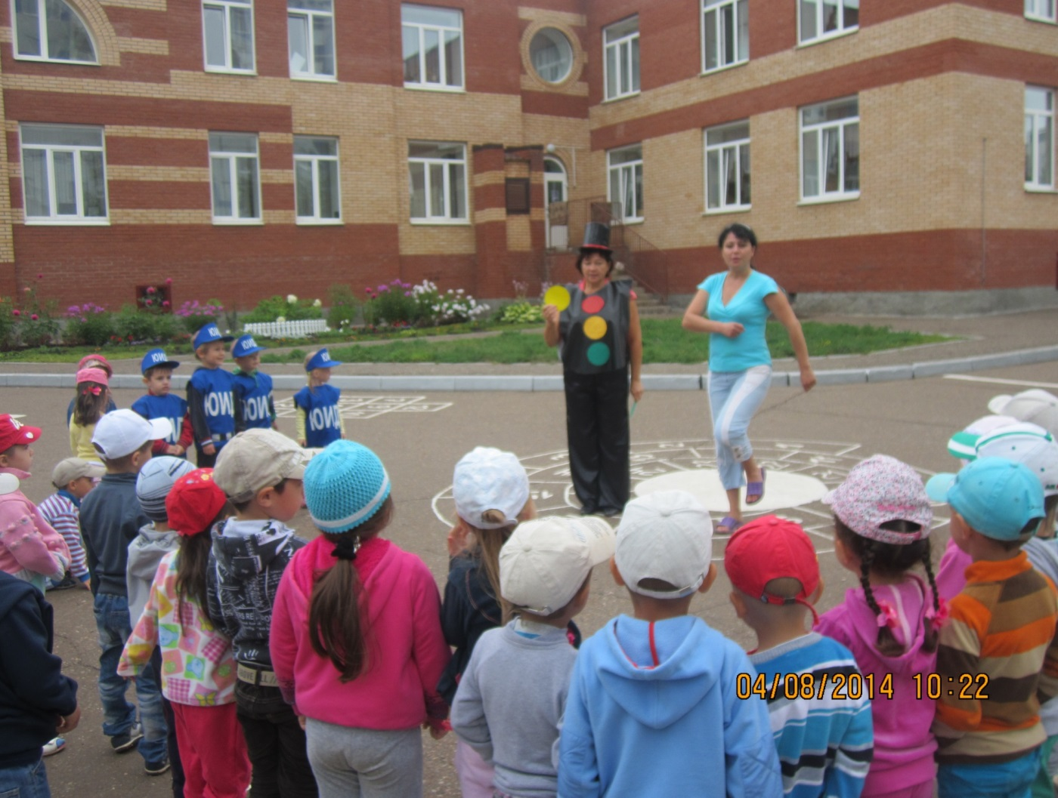
МАДОУ «ЦРР –д/с №36 «Волшебный дворец» г. Альметьевска
«ДЕНЬ СВЕТОФОРа»
Группы «Детство» и «Радуга»
Воспитатели: Кашина Р.А., Мухаметзянова Э.Ф.

Slide 2
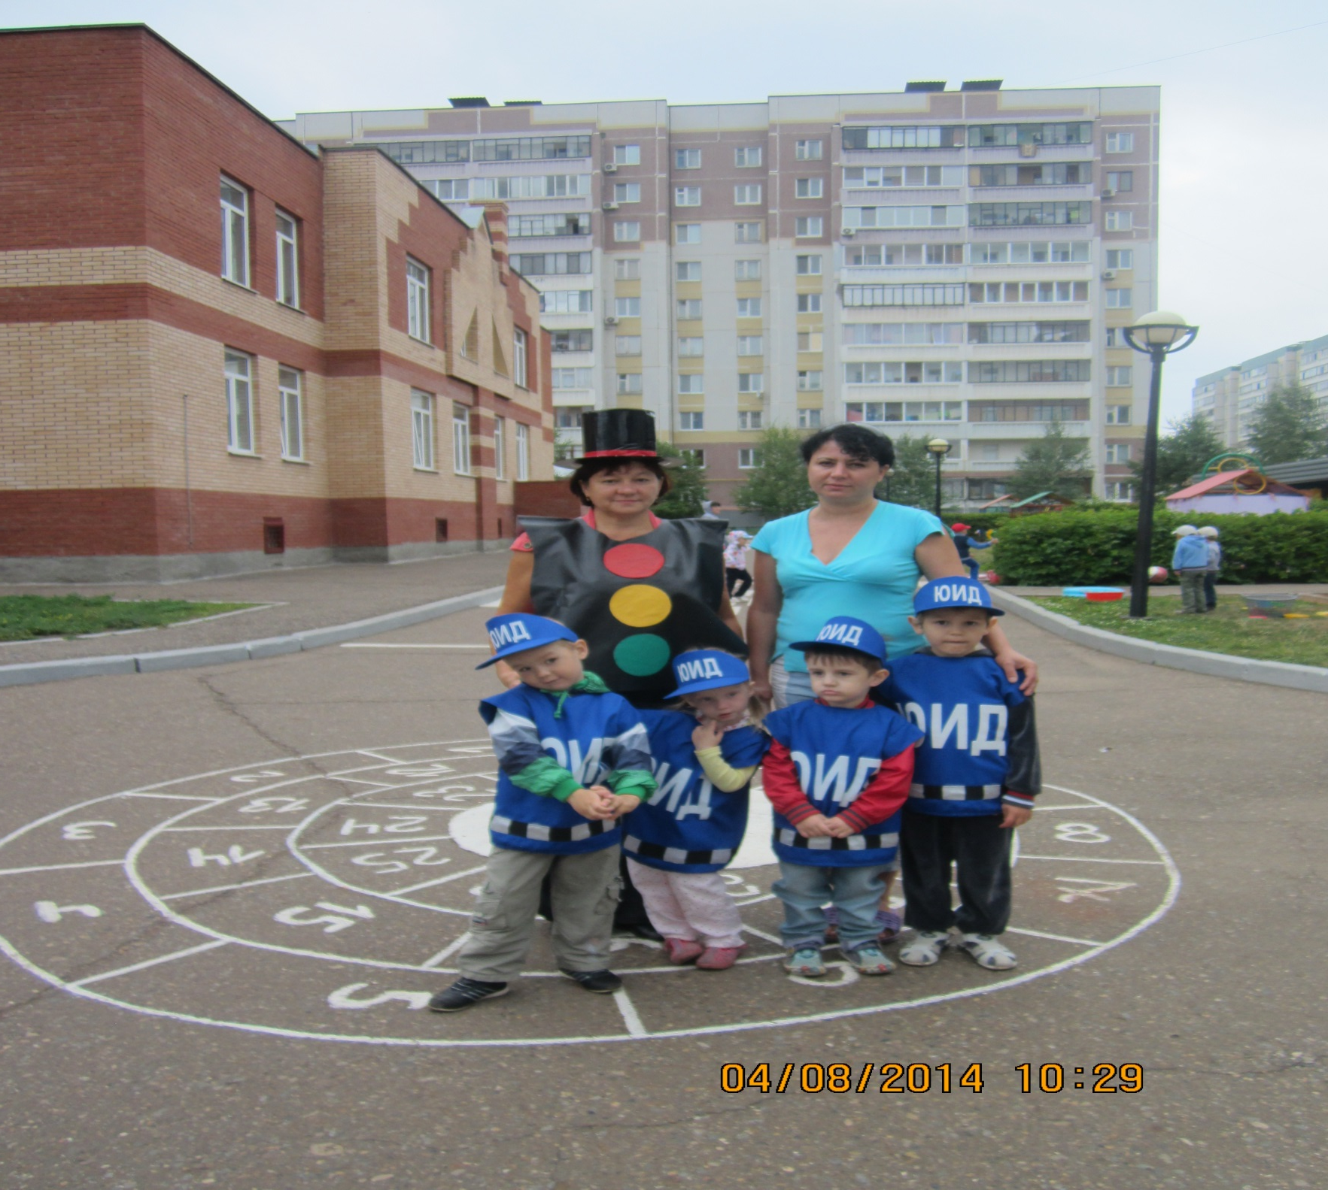
Мы, детки группы «Детство "и группы «Радуга» 5 августа провели «День светофора". К этому дню мы готовились очень тщательно: рисовали плакаты и рисунки, учили стихи и загадки, играли в различные игры.
Много нового нам рассказали наши воспитатели Кашина Р.А. и Мухаметзянова Э.Ф. И вот он этот день наступил: мы прекрасно провели время. Особенно нам понравилось играть со «Светофором". Он был нашим главным гостем. И мы надеемся, что он придет еще к нам, и не один раз
, и не один

Slide 3
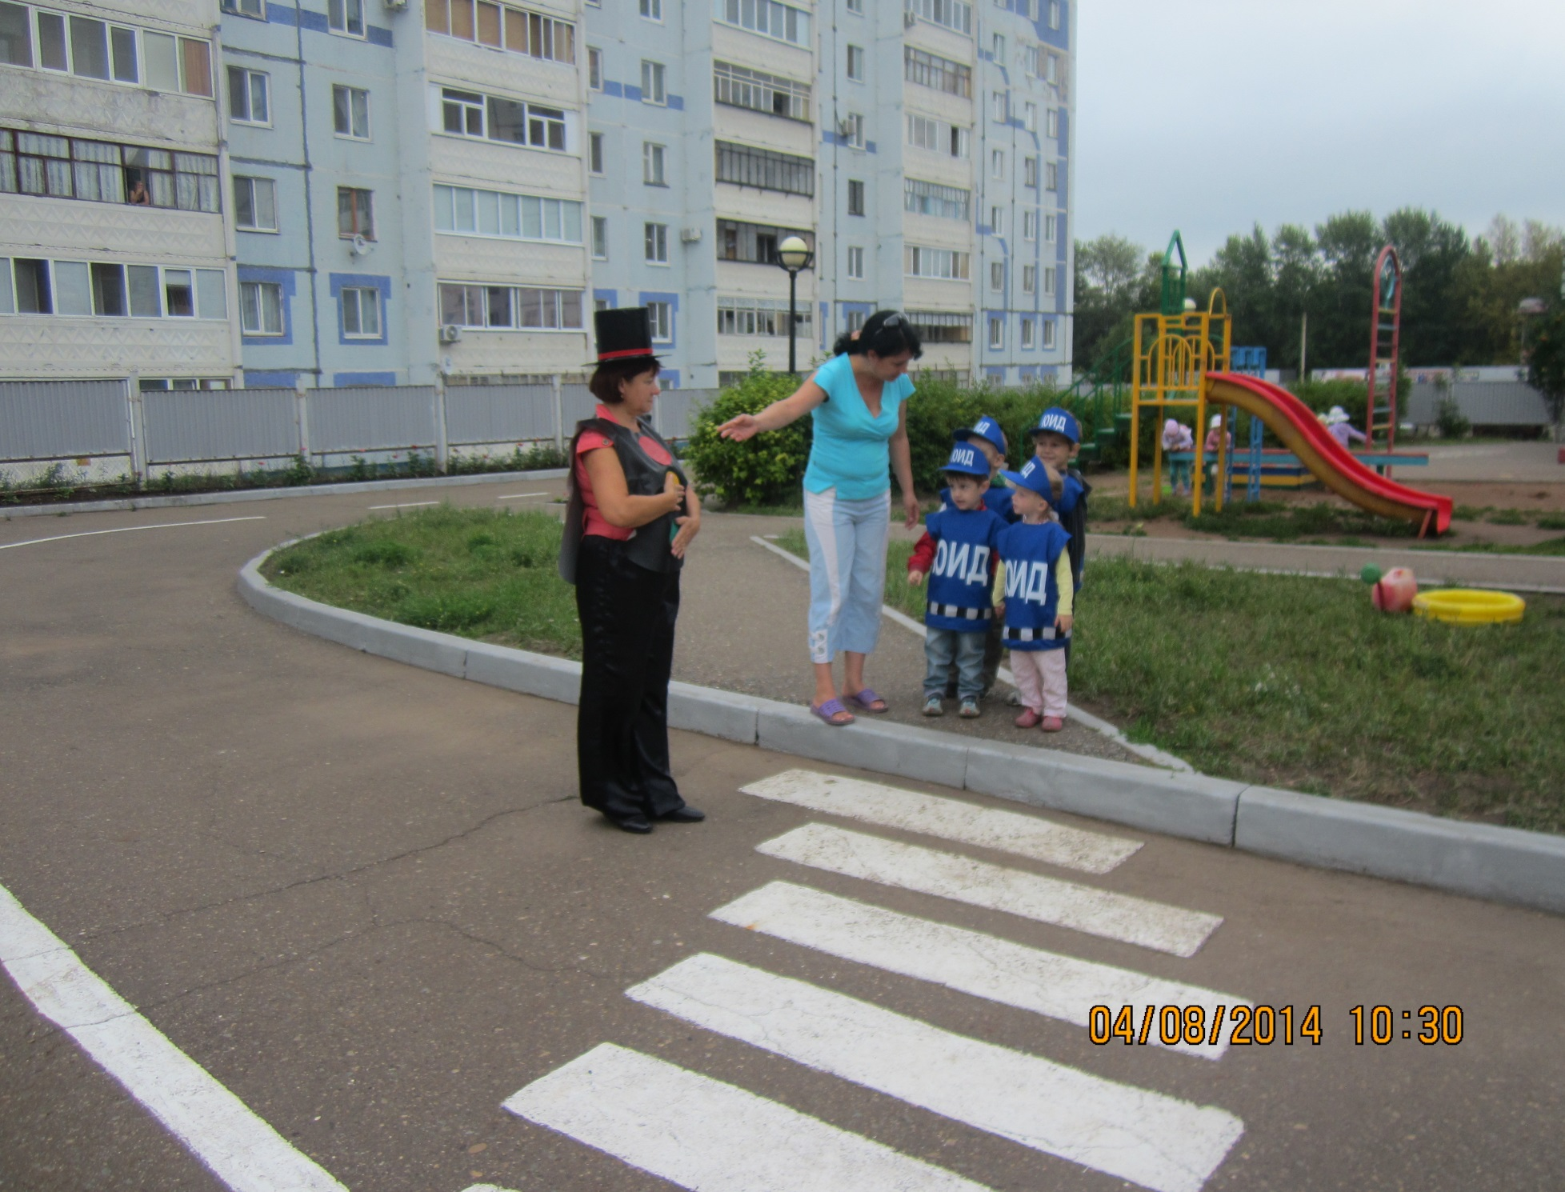
Хоть у вас терпенья нет-
Подождите, красный свет!

Slide 4
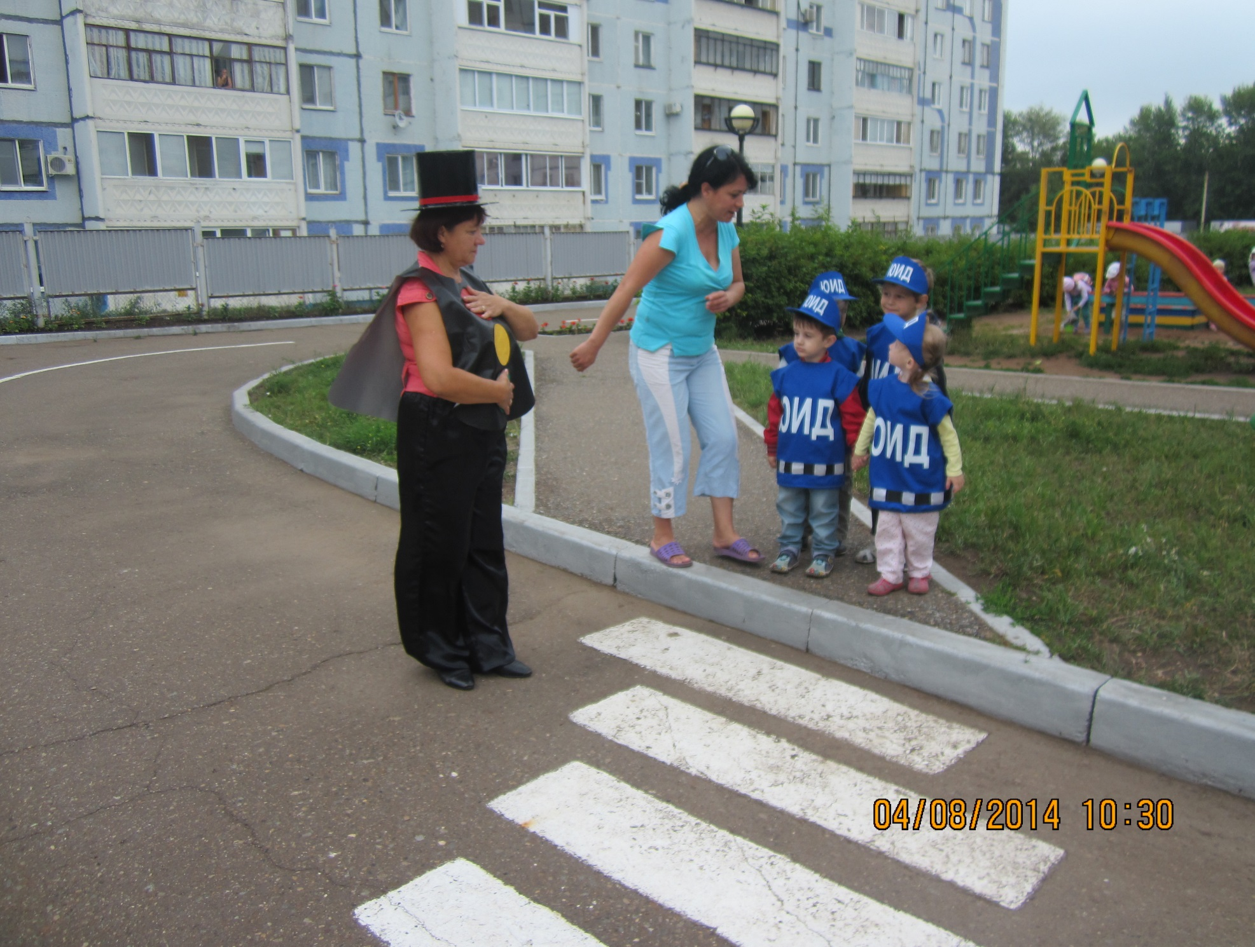
Желтый свет на пути-
Приготовьтесь идти!

Slide 5
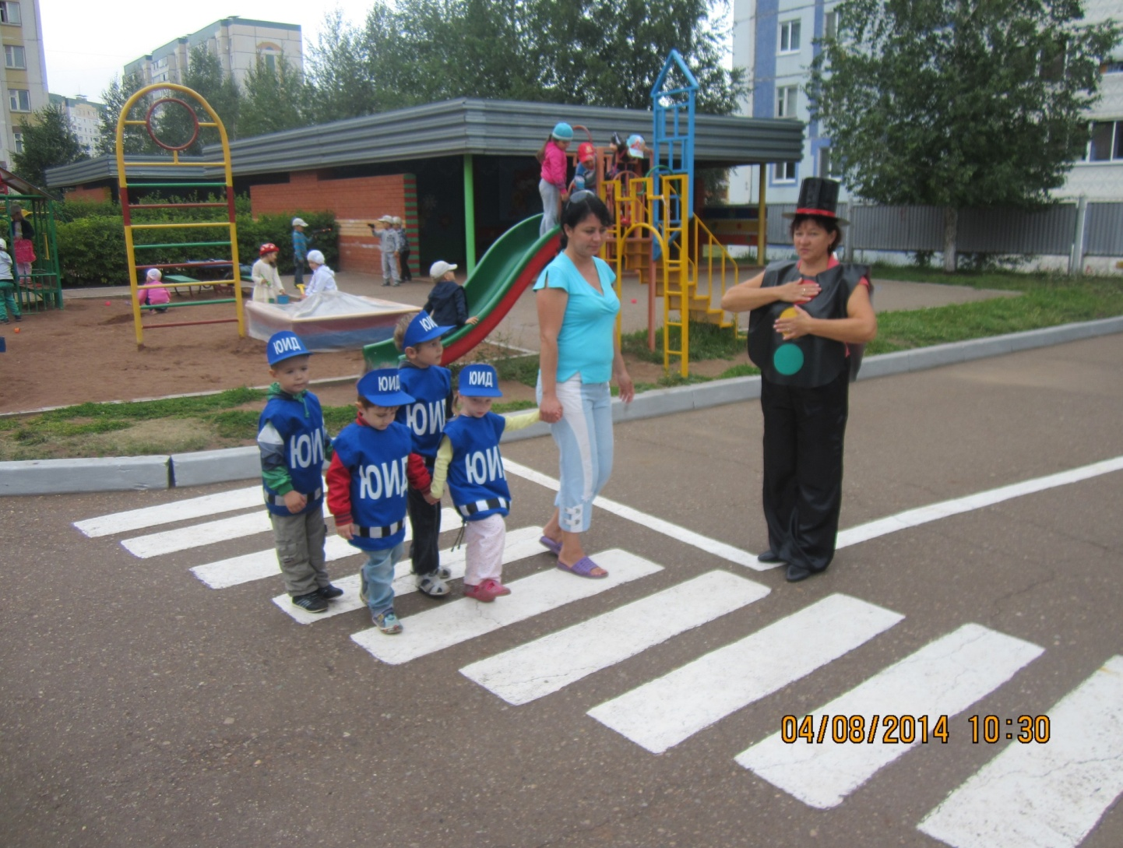
Свет зеленый впереди-
Вот теперь переходи!

Slide 6
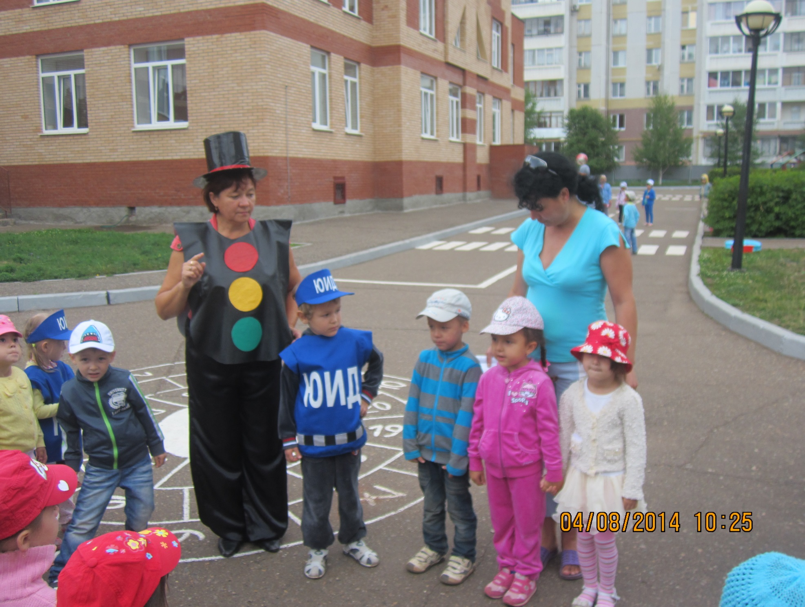
Рассказываем о правилах дорожного поведения

Slide 7
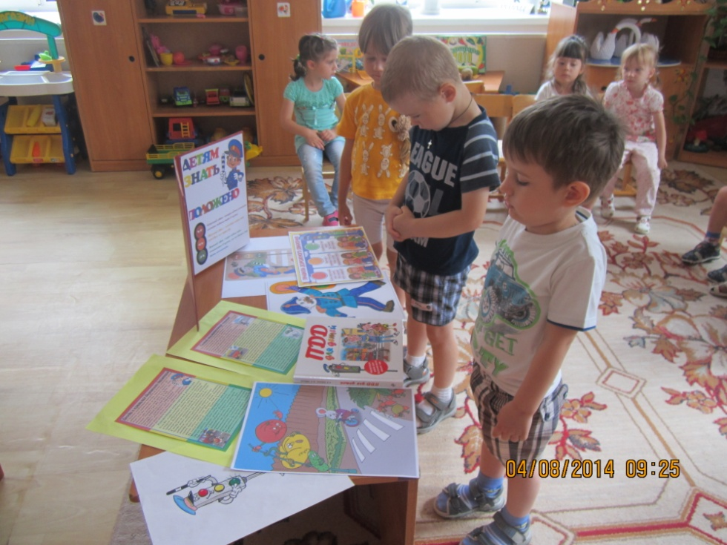
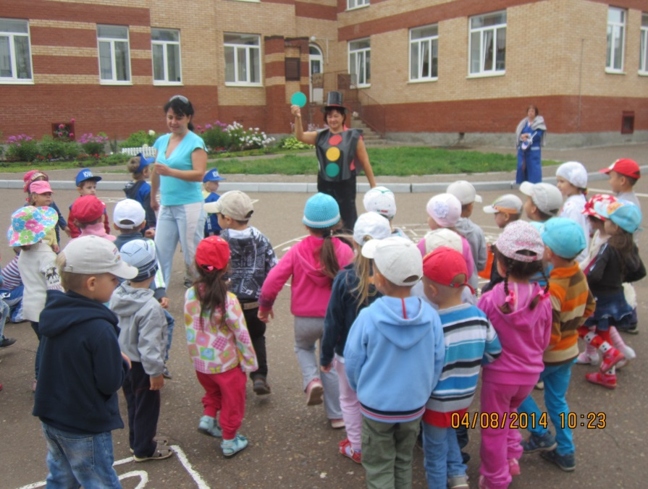
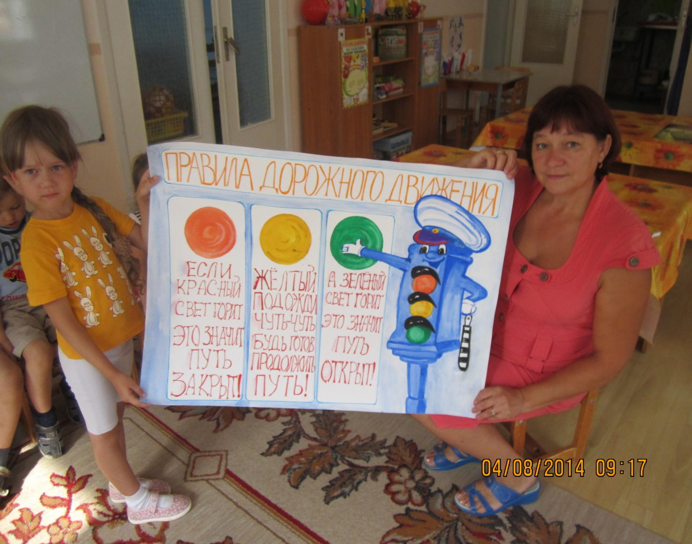

Slide 8
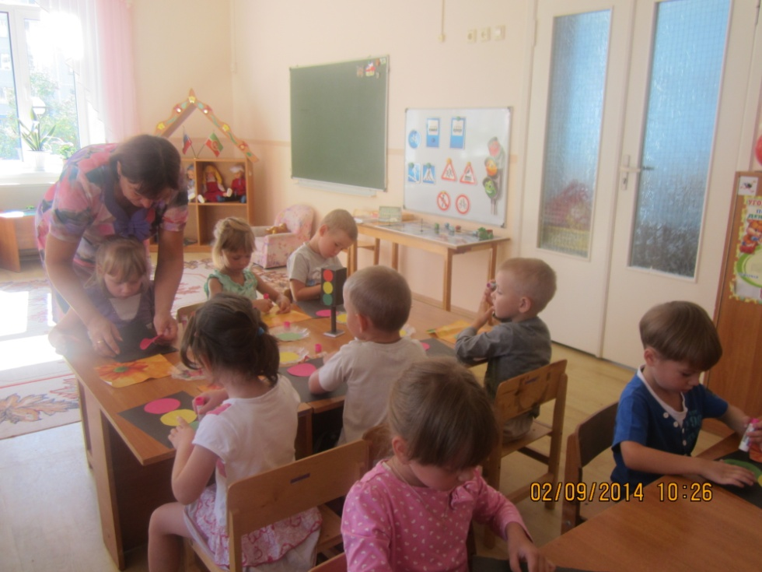
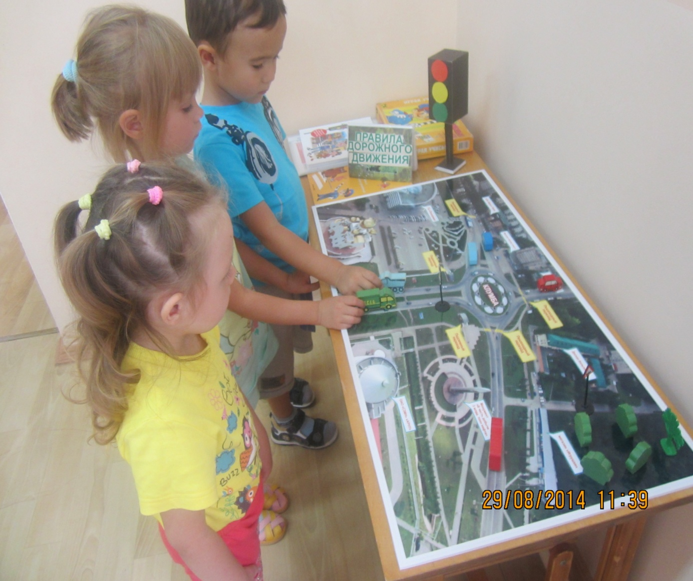
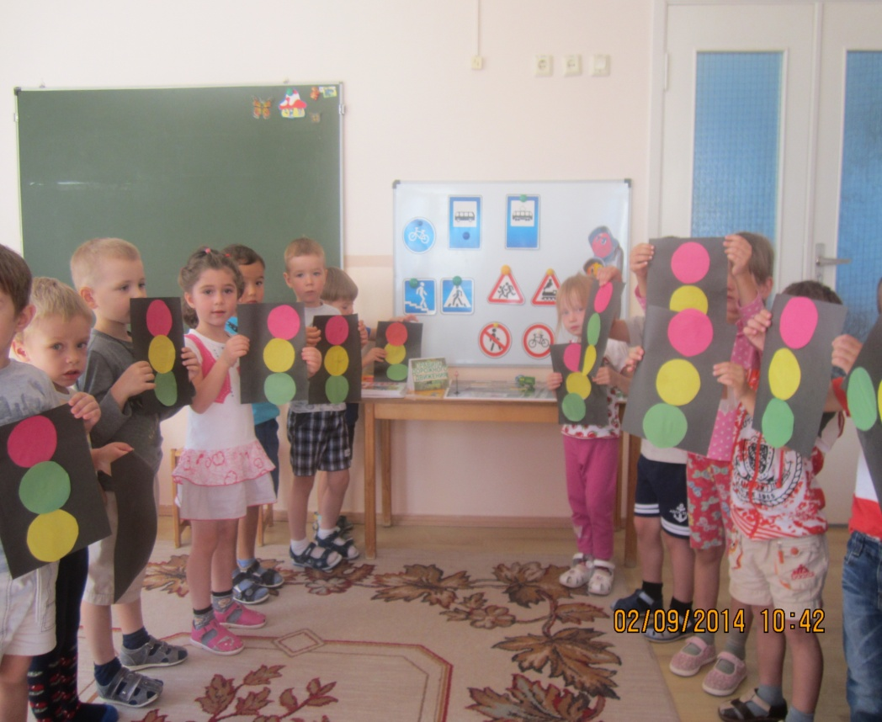
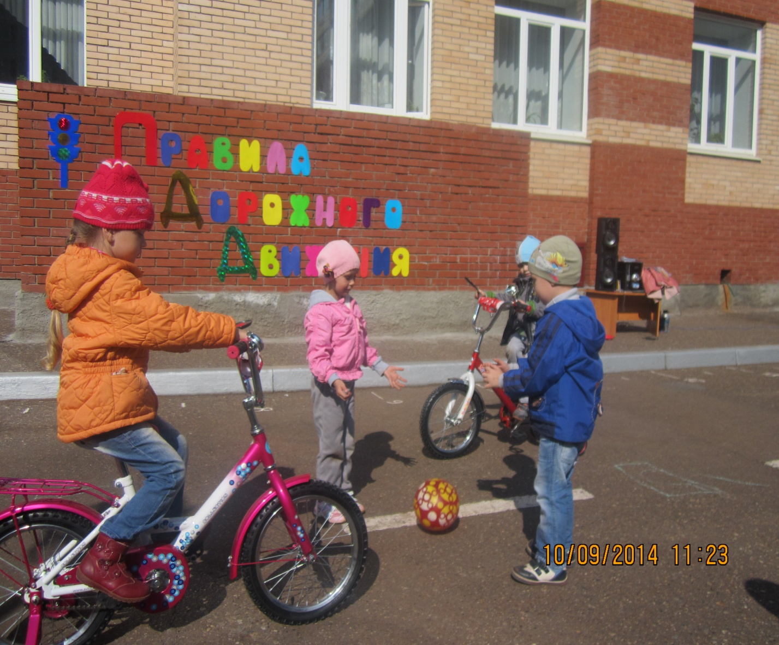

Slide 9
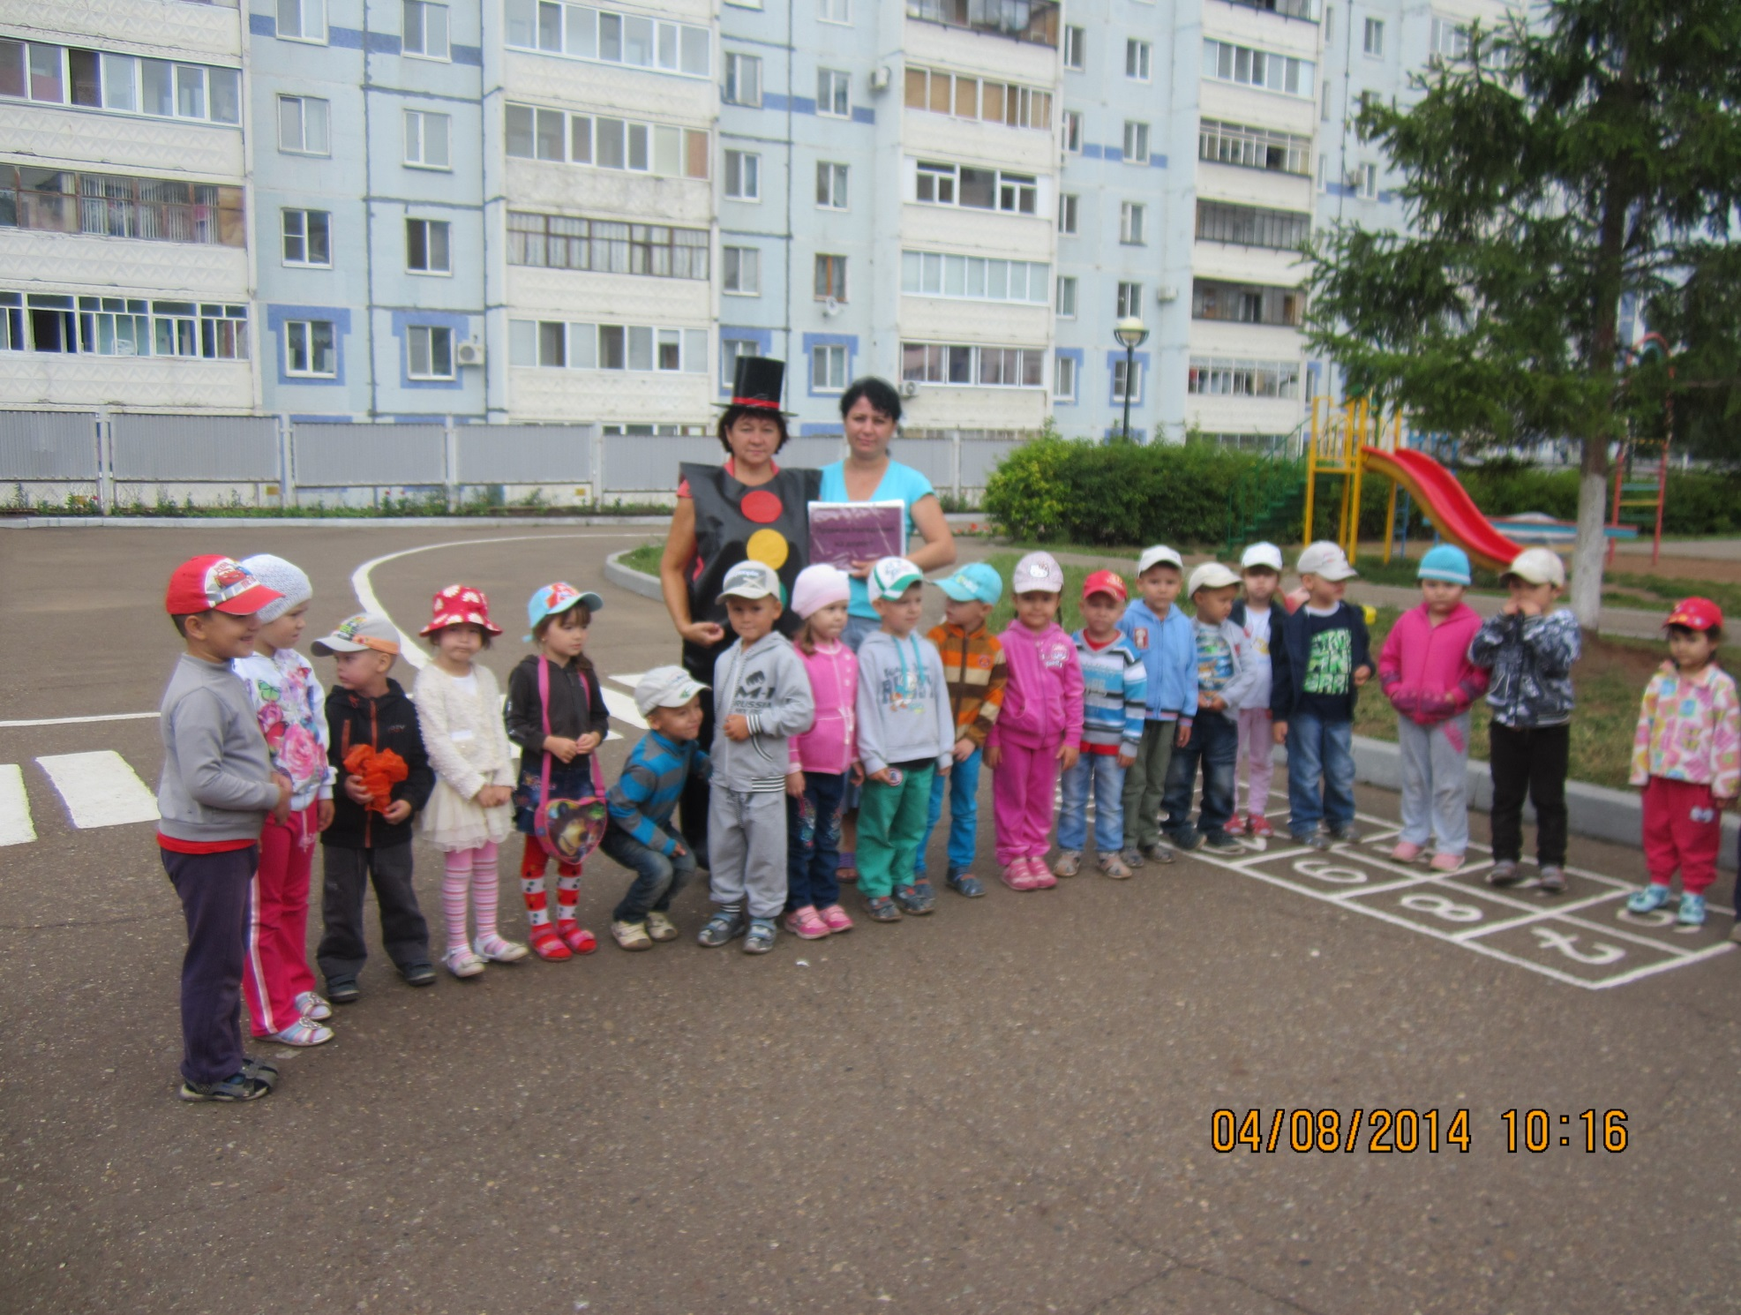
Спасибо за внимание!

